Slide 1
Korszerű háttértárolók
A Floppy lemez és a szupersebességű NAND-chip története
Készítette: Majzik Bendegúz
Felkészítő tanár: Komoróczy Tamásné
Intézmény: Nyíregyházi Vasvári Pál Gimnázium

Slide 2
Bevezető
Miként funkcionál az alaplap?
Mit tudunk a processzorról?
Mi a RAM?
Milyen tulajdonságait ismerjük az állandó mágnesnek?

Slide 3
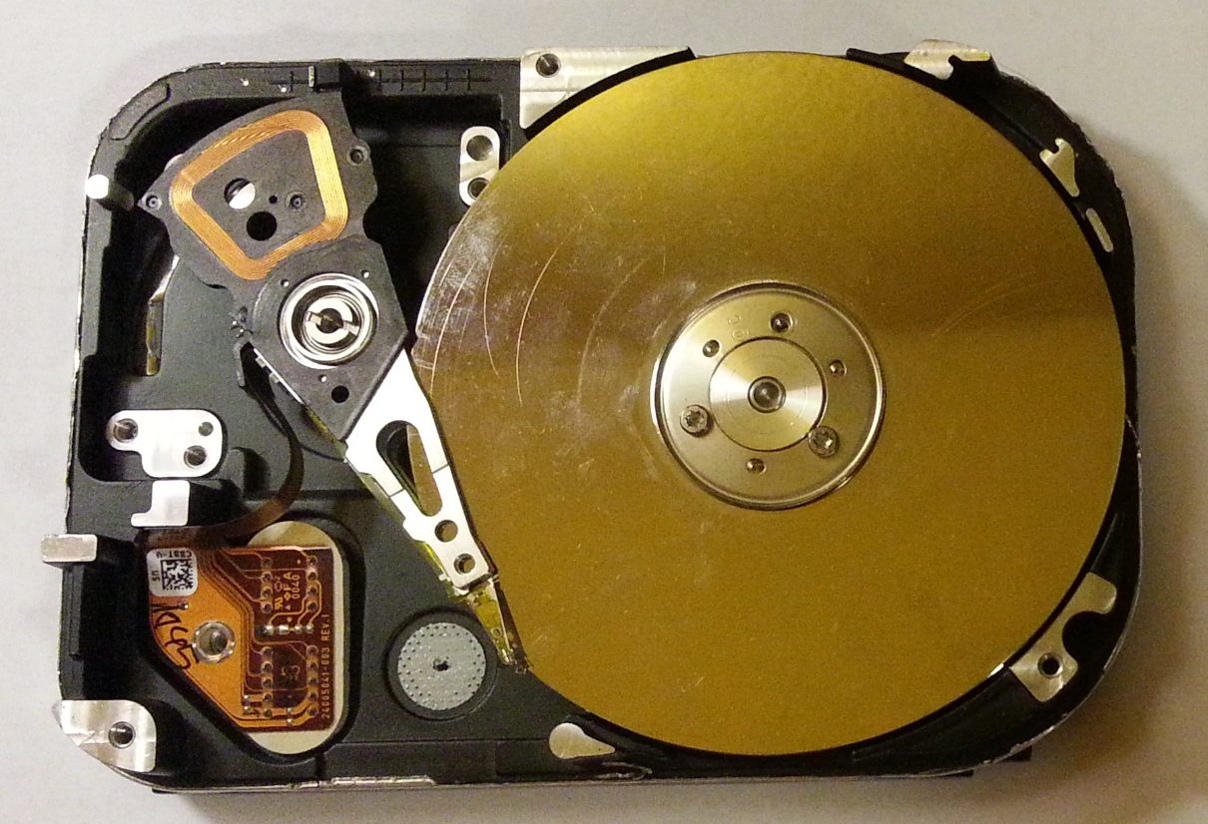
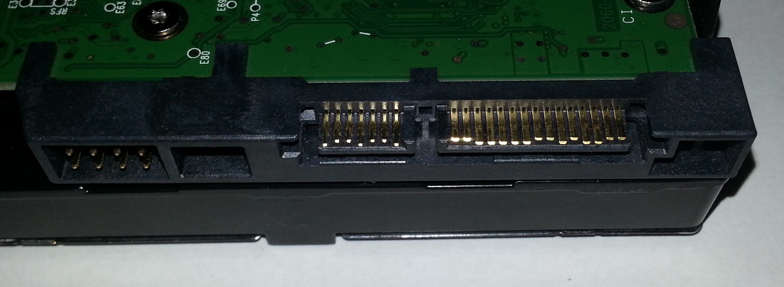
Winchester avagy a merevlemez
Ő már nem annyira működik.
Ötven évnyi töretlen népszerűség és még nincs vége

Slide 4
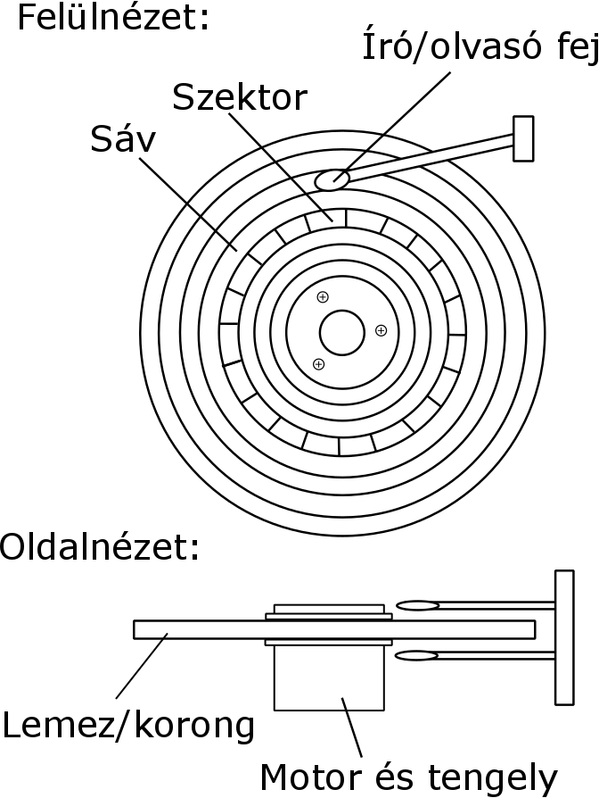
A merevlemez felépítése:
Sematikus felülnézeti és oldalnézeti ábra

Slide 5
A mai merevlemezek felépítése és működése
A merevlemez az adatot egy körgyűrű alakú mágnesezhető réteggel bevont üvegen vagy alumíniumon tárolja.
Az adatok koncentrikus körök mentén (ezek a sávok) helyezkednek el, a sávokat tovább bontva adott (általában 4MB) méretű szektorokat találunk.
Az író/olvasó fej egy nagyon vékony (1 nanometers, az emberi hajszálnál 500-szor vékonyabb) légpárnán siklik, és viszi fel az adatokat a negatív illetve pozitív pólusokat beállítva a felületen. Ez jelöli az 1 bit 2 lehetséges állapotát, amit 1-nek és 0-nak nevezünk.

Slide 6
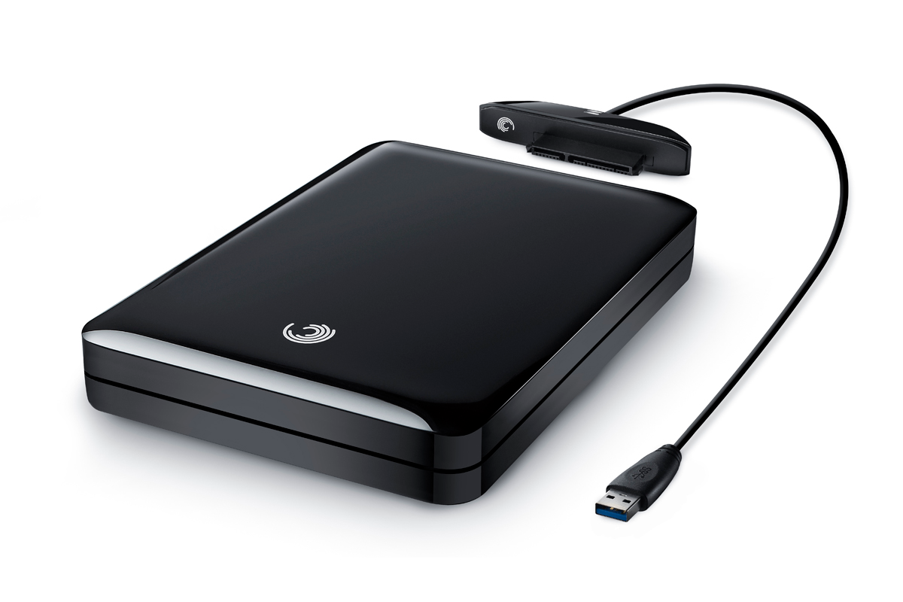
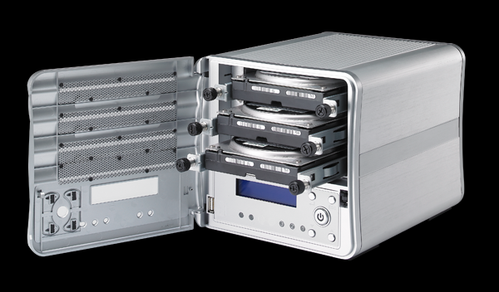

Prevenció. De hogyan?

Slide 7
Mindenekelőtt a folyamatos biztonsági mentés a legfontosabb.
Ez történhet:
  Felhőbe (OneDrive, Mega, Dropbox – ezek távoli szerverek, nagy méretű háttértárral)
  NAS-ra (Network Attached Storage – hálózati adattároló)
  Külső merevlemezre
  Belső, a gépre nem csatolt HDD-re
Anyagiaktól függően akár 2-3 biztonsági másolatot érdemes ké-szíteni, adatok fontosságától függően azonnal (felhőbe), hetente, esetleg 1-2 havonta.

Slide 8
Tipikus hibák
Az egyik legkisebb, mégis végzetes hiba, ami bekövetkezhet, mi-kor a fej meghibásodása következtében az hozzáér a lemez-(ek)hez, felsértve annak mágneses rétegét. Azonnali adatvesz-téshez vezet.
Ennél “jelentéktelenebb” hiba a lemezeket, vagy a fejet mozgató motor meghibásodása, bár egy-egy adatmentés ilyen lemezről is több százezer forintba kerülhet.
Lehetséges az is, hogy a fej elcsúszik, és pár nanométerrel arrébb pozicionál a kelleténél, a lemez használhatatlanná válik, ekkor sem olcsóbb állományaink visszaállítása.

Slide 9
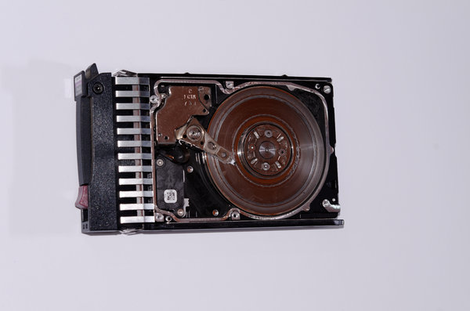
A merevlemezek azon túl, hogy idővel elhasználódnak, külső, fi-zikai hatásoknak kitéve (leejtés, rezonancia, kalapács, ütvefúró) is kockáztatjuk adataink bizton-ságát, ezeket a mozgó alkat-részek nem tolerálják.
A túlmelegedés sem tesz jót ne-ki, igyekezzünk lehetőség sze-rint 30-40 Celsius-fok között (üzemi hőmérsékleten) tartani.
Ő már menthetetlen

Slide 10
Lassan járj, tovább élsz (és lesz sok tárhelyed)
A merevlemezek “véletlen” helyekről való írási/olvasási sebessé-ge alacsony, ennek oka, hogy adott időbe telik a fejet a szükséges helyre pozícionálni.
Ebből következik, hogy kis méretű fájlokat (jellemzően az operá-ciós rendszer és a programok állományait) “nagyon lassan” olvas és ír, ezért ez a típusú adattároló nagyobb fájlok (filmek, zenék, képek) tárolására ideális.
Továbbá ennek a tárolónak a legkedvezőbb az ár/érték aránya és élettartama. (A legolcsóbbak 8 TB-os méretig terabyte-onként 10-15.000 forintért megvásárolhatók 2015-ben.)

Slide 11
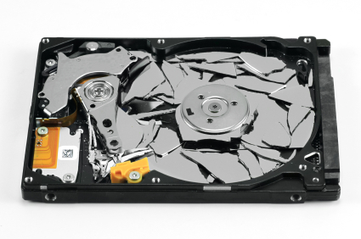
Lemeztöredezettség!?
Egyik hátránya a Windowsnak, hogy a lemezen a fájlokat “ahol szabad hely van” alapon helyezi el, “belülről kifelé haladva”. Ha nincs elég szabad hely az adott állománynak, azt szét-darabolva helyzi el, így a meghajtón található állományok töredezetté válnak, ezzel jelentősen megnövelve a fej “ugrásainak” számát, illetve az adatok olvasásának idejét.
Na nem erről van szó

Slide 12
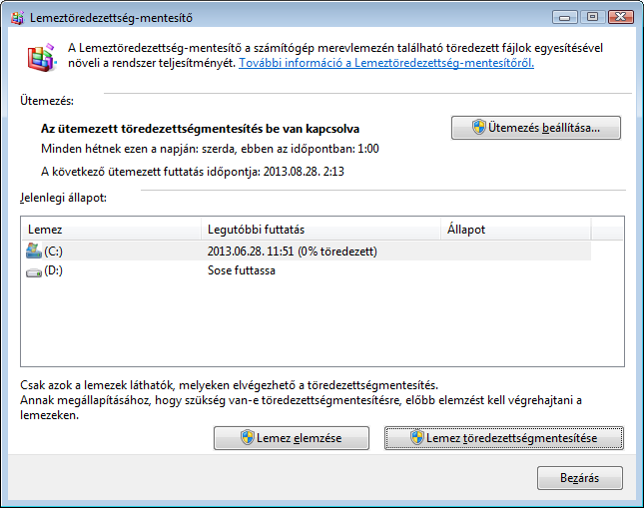
Ez teljesítménycsökkenéshez, illetve a meghajtó élettarta-mának rövidüléséhez vezet.
Éppen ezért szükséges a me-revlemezek töredezettség-mentesítése. Ehhez számta-lan program (pl.: MyDefrag) közül választhatunk.
A Windows beépített megoldása.

Slide 13
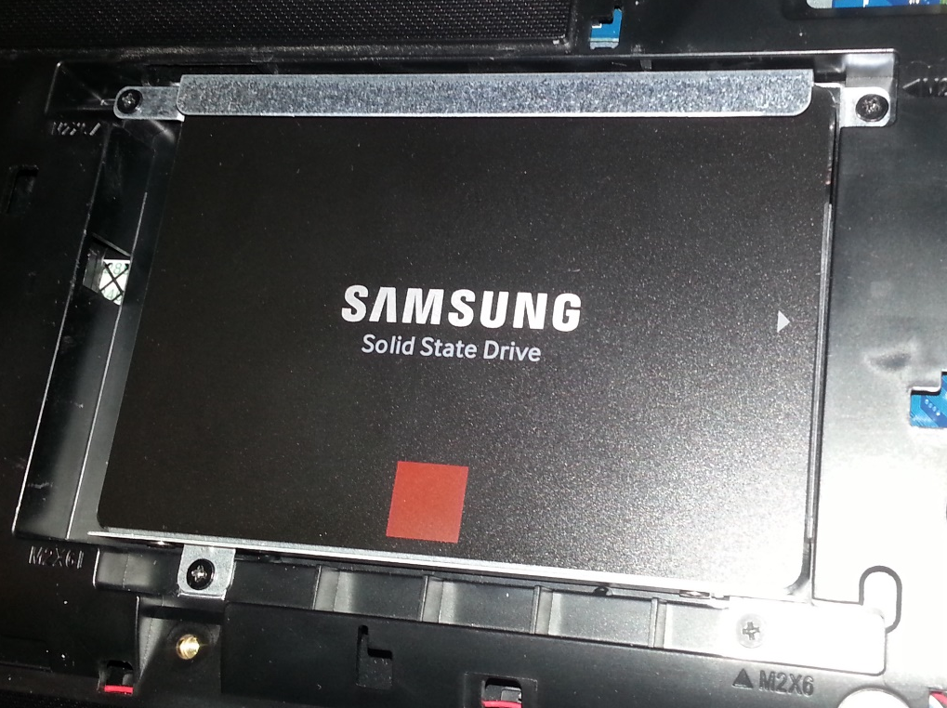
NAND chip, a szilárdtest-meghajtók lelke
Egyre olcsóbb, egyre gyorsabb, egyre tartósabb

Slide 14
Működési elvük
Maga a NAND-chip több millió tranzisztort tartalmaz, ezek min-degyike egy bit adatot tárol el. (Tranzisztor: egy félvezető, ame-lyet elektromos áramkörökben használnak erősítésre és kapcso-lásra.)
Ezekben a tranzisztorokban található egy ún. vezérlő- és egy kö-vetőkapu. Ha a vezérlőkapuval elektromos energiát közlünk, an-nak elektronjai “átvándorolnak” a követőkapura, így annak fe-szültsége megnő.
Hogy ezt a töltést megtartsa a feszültség megszűnése után is, a két kapu között egy oxidréteg helyezkedik el.

Slide 15
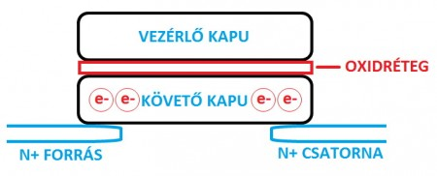
Az elekronika a követőkapun áthaladó feszültséget méri, ha egy bizonyos határérték alatt van, a bit értéke 1, más-különben nulla.
A cellát törölni a követő-kapun áthaladó nagyobb feszültséggel lehet, mely megfordítja az előbbi folyamatot.
Működési alapelve egyszerű, de nagyszerű

Slide 16
Előnyei és hátrányai
Előnyök
Hátrányok
Nagy írási és olvasási sebesség, bármely helyről (random read and write speed)
Mozgó alkatrészek hiányában sokkal rákódás- és ütésállóbb a HDD-hez képest
Kisebb energiafogyasztás
Magas a GB-onkénti ára más tárolókoz képest (egy 120GB-os SSD és egy 1TB-os HDD kö-rülbelül egy árban van.)
Cellák gyors elhasználódása (ma már hamarabb cserélünk háttértárat, mint ez a gond je-lentkezne)

Slide 17
Mire használjuk?
Ezek a meghajtók elsődlegesen a rendszer és a programok fájljai-nak tárolására alkalmas nagy olvasási sebessége miatt.
Másrészt az ára miatt nem éri meg filmeket/képeket tárolni rajta, arra tökéletesen elég a hagyományos merevlemez.
Akik grafikai munkát végeznek (képszerkesztés, modellezés, vide-ószerkesztés) azoknak megéri a plusz sebességet, még ha ez további 50-60 ezer forint is.

Slide 18
HDD, SSD, de melyik lenne jó nekem?
Összegezve, míg az SSD egy nagy teljesítményű, de még viszony-lag magas árú tároló, akinek a teljesítmény a fontos, de nem sze-retne nagy méretű filmeket, zenéket tárolni, azoknak minden-képpen jó megoldás lehet egy 128 esetleg 256 GB-os SSD megvá-sárlása, már 20-40 ezer forintért beszerezhetők (2015-ben)
Akiknek a nagy tárhely a fontos, annak emellé több TB-os Win-chestereket is lehetősége van beszerezni.
Korlátozottság esetén (pl.: laptopok/netbookok/ultrabookok) a következő megoldás lehet az arany középút:

Slide 19
Hibrid drive-ok, gyors is, meg nagy is.
Ezek az ún. SSHD-k hagyományos merevlemezek, egy különb-séggel:
Van bennük egy (legtöbbször 8GB-os) NAND-chip, amit egyfajta gyorsítótárként kezel a lemez, a gyakran használt fájlokat oda-másolja, és onnan olvassa be, ha szükségesek.
Ez akkor jó választás, ha:
  A laptop további tárhellyel nem bővíthető
  Nincs keretünk egy SSD beszerzésére

Slide 20
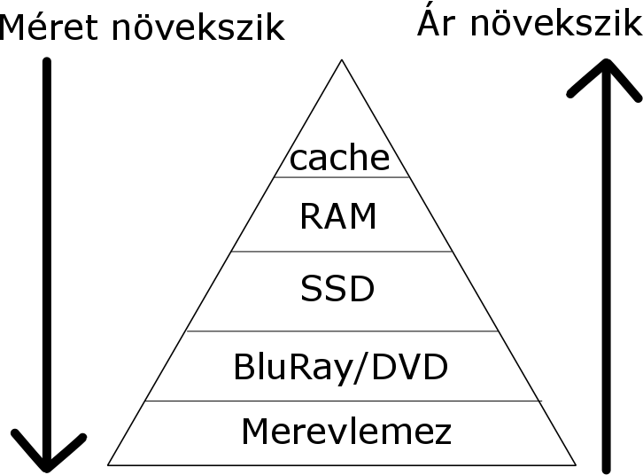
Amit meg kell még említeni
Általánosan igaz, hogy egy adattároló minél gyorsabb, annál magasabb az ára, így a legdrágábbak a regiszterek, majd a RAM-modulok, ezután az SSD-k, BluRay és DVD lemezek, majd a HDD-k.

Slide 21
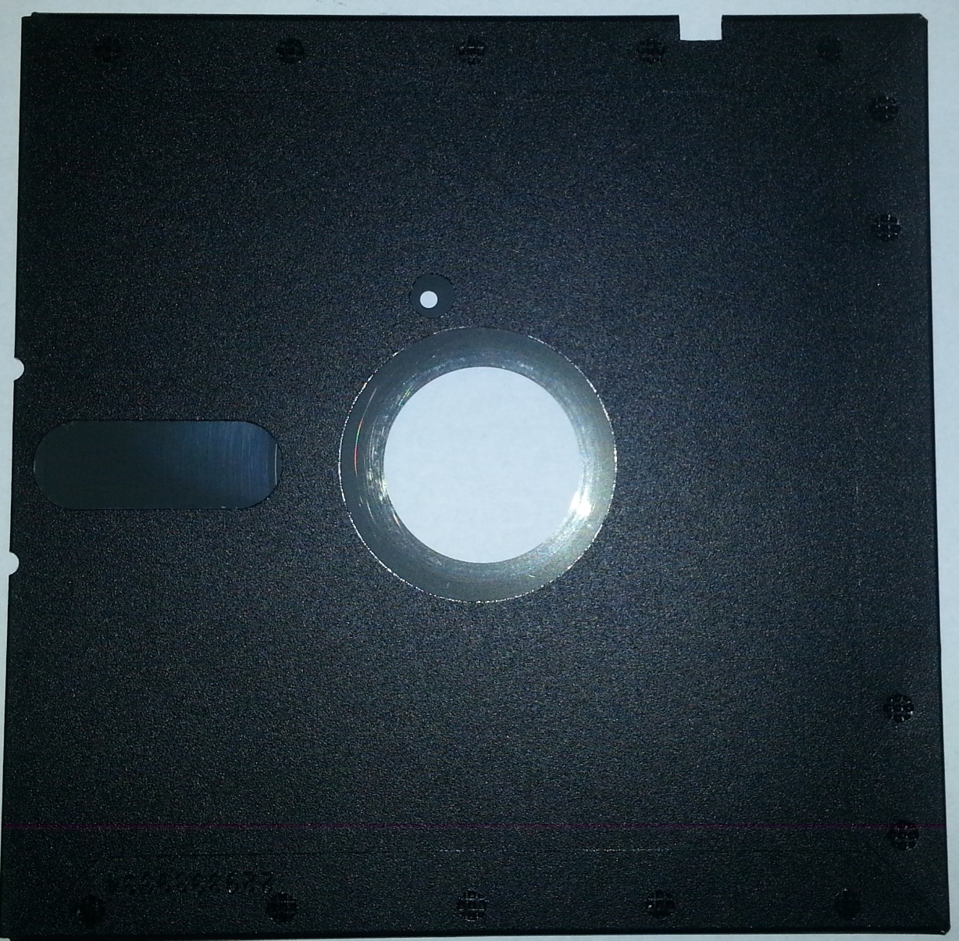
Egy kis időutazás
Az első igazán hordozható digitális adattároló a hajlékony-lemez (floppy) volt.
Az elsők még az IBM által gyár-tott és 1967-ben fejlesztett 8 hü-velykes, sérülékeny lemezek voltak.
A magyar Jánosi Marcell 1974-ben szabadalmaztatott találmá-nya, a 3 inches lemez már erő-sebb borítást kapott, mégsem terjedt el igazán.
Ő a népszerű 5,25”-es floppy, ami szintén sérülékeny

Slide 22
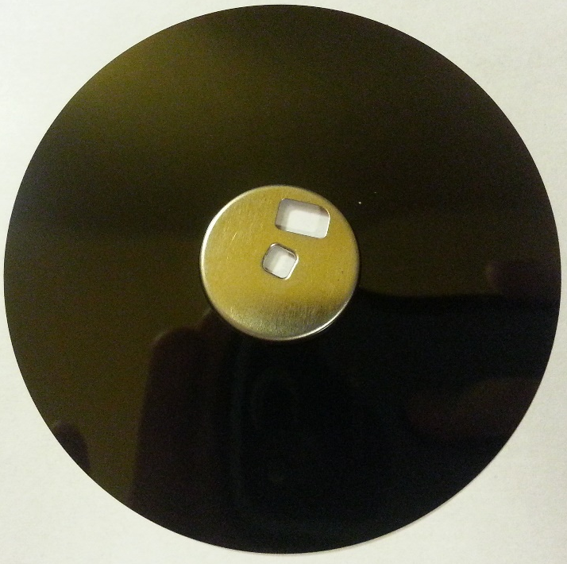
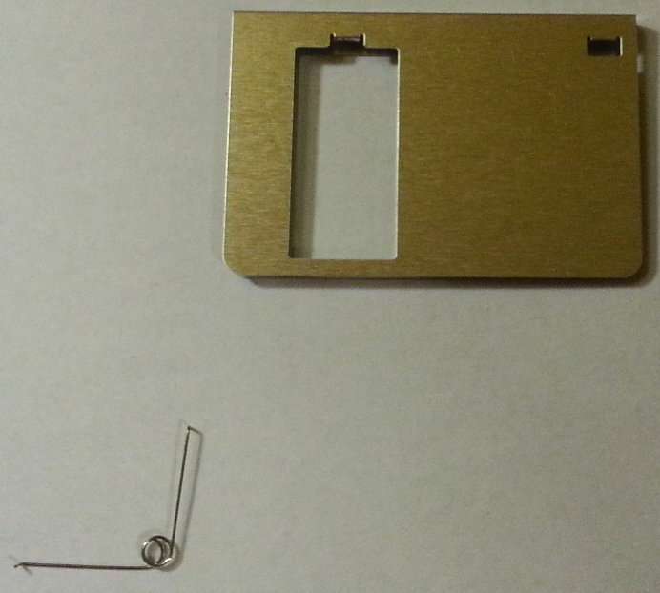
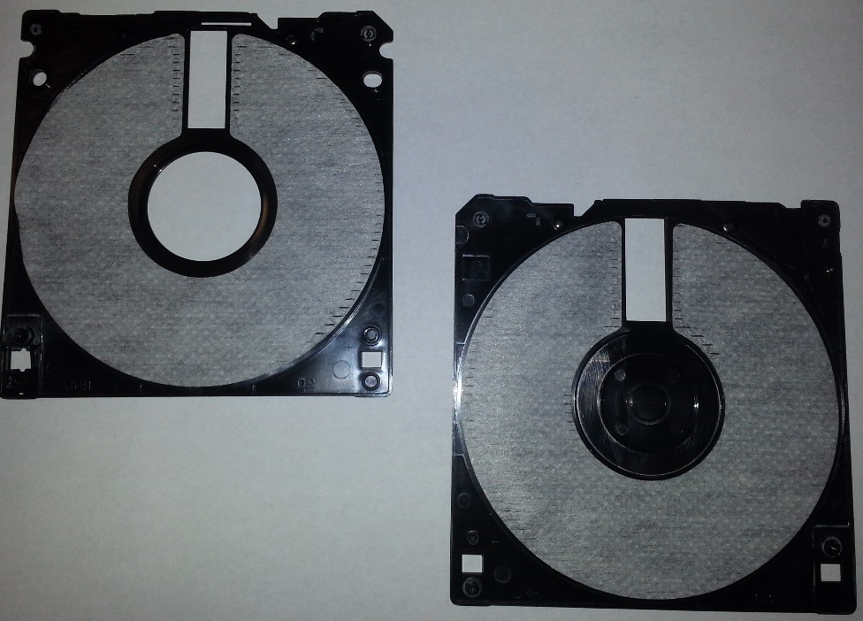
A ma ismert 3,5 inches meg-hajtót a Hitachi, a Matsushita és a Maxell közösen fejlesz-tette ki, ami 1,44 MB adatot tudott tárolni.
A kis mágneslemezeket a meg-jelenő CD, DVD és BluRay las-san kiszorította a mindenna-pokból, annak ellenére, hogy az optikai lemezek – a floppy-val ellentétben – nem vagy csak kevésszer újraírhatók, de mégis: kapacitásuk jelentősen nagyobb.
Ő pedig a 3,5”-es “kislemez”

Slide 23
Források
http://supersonicit.com.au/wp-content/uploads/2014/12/data-backup.jpg
http://images.pcworld.com/reviews/graphics/206072-goflex_1tb_usb3_leftangle_hres_original.jpg
http://www.thecus.com/upload_new/N3200XXX_ANGLE_LARGE2.png
http://www.wnd.com/files/2014/07/stock-photo-12632606-broken-hard-disk-drive.jpg
http://www.geeks.hu/technologiak/090525_hogyan_mukodik_az_ssd
http://m.rgbimg.com/cache1sAUMR/users/k/kr/krzysiuc/600/nzdpUxO.jpg

